Slide 1

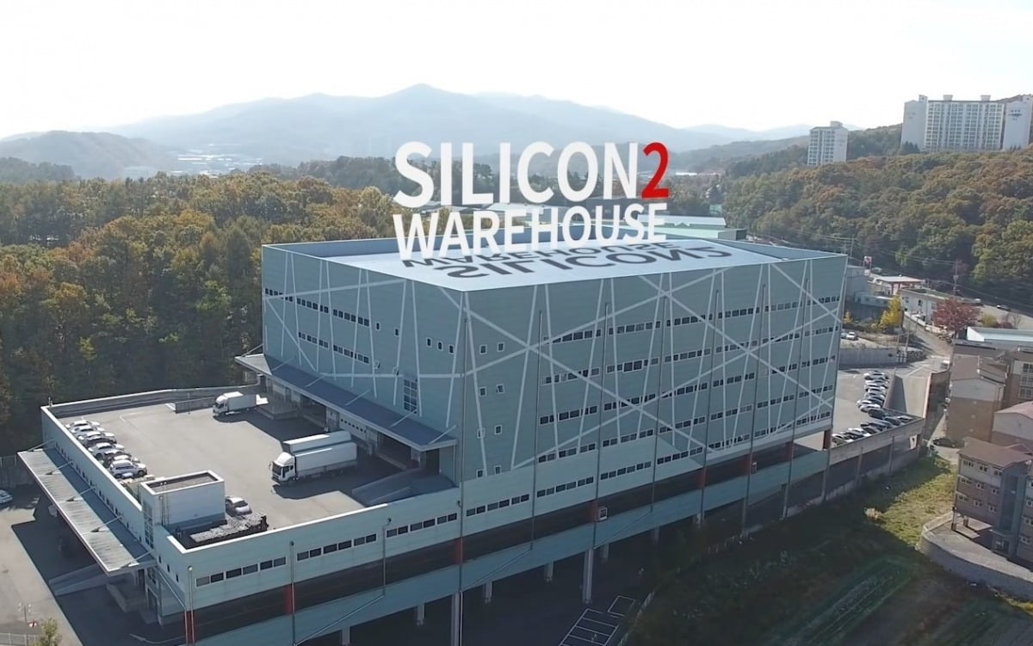



SILICON2 GLOBAL MARKET REPORT
아누아 브랜드 글로벌 시장 분석
대상 권역: 미국 · 유럽 · 중동
조사 기간: 2025.01 – 12 (12개월 누적)
생성 일자: 2026-06-24 | 작성부서: 실리콘투 기획분석팀 · 거래처용

Slide 2

REPORT OVERVIEW
CONTENTS
01
국가 — 국가별 판매 순위 및 동향
02
브랜드 — K-뷰티 핵심 브랜드 경쟁 분석
03
SKU — 아누아(Anua) 핵심 SKU 성장 분석
04
공유 — 민감 정보 제외 및 공유 기준

Slide 3

01
국가별 판매 순위
미국, 프랑스, UAE를 포함한 글로벌 주요 권역별 아누아 브랜드의 누적 매출 성과 및 시장 점유율 분석 현황을 다룹니다.

Slide 4


01 국가 국가별 판매 순위 및 성장
순위 | 국가명 | 매출 규모 | 시장 점유율 | 성장률 (YoY)
1 | 미국 (USA) | ₩27.6억 | 31% | +18.4%
2 | 프랑스 (FRA) | ₩12.5억 | 14% | +9.2%
3 | UAE (아랍에미리트) | ₩9.8억 | 11% | +24.0%
4 | 영국 (GBR) | ₩8.0억 | 9% | +6.1%
5 | 독일 (DEU) | ₩6.2억 | 7% | -3.0%
국가별 시장 핵심 요약
미국 시장 지배력 지속: 미국 시장은 전체 글로벌 매출의 31%인 ₩27.6억을 달성하여 글로벌 전체 성장의 핵심 견인 역할을 성공적으로 완수하고 있습니다.
중동(UAE) 권역 폭발적 성장: UAE 시장은 전년 대비 +24.0%의 압도적인 성장률을 보여주며 핵심 차세대 전략 권역으로 급부상 중입니다.
유럽(독일) 채널 개선 필요: 유럽 거점인 독일은 -3.0% 성장을 기록하며 오프라인 재배치 등 유통 채널 효율화 처방이 필요한 시점입니다.
SILICON2 GLOBAL MARKET TREND REPORT
PARTNER VIEW · 민감정보 제외

Slide 5

02
브랜드 경쟁 순위
주요 경쟁사(경쟁사 A, 경쟁사 B, 경쟁사 C 등)와 자사 브랜드 아누아의 매출, 원가 및 마진 구조를 전격 비교하여 시장 점유 능력을 검토합니다.

Slide 6
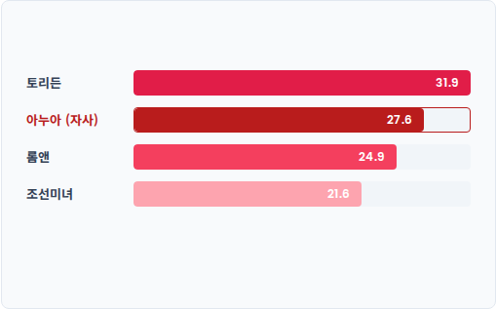
02 브랜드 브랜드 경쟁 순위 및 공유지표 비교
순위 | 브랜드 | 매출 규모 | 공유지표 | 성장률
1 | 경쟁사 A | ₩31.9억 | 비공개 | +14.2%
2 | 아누아 (자사) | ₩27.6억 | 비공개 | +22.8%
3 | 경쟁사 B | ₩24.9억 | 비공개 | +8.4%
4 | 경쟁사 C | ₩21.6억 | 비공개 | +17.1%
5 | 코스알엑스 | ₩18.9억 | 비공개 | +5.2%
주요 브랜드 연간 매출액 비교 (억원)
시장 내 마진 경쟁력 압도적 1위: 자사 브랜드인 아누아는 공유지표 비공개를 실현하며 주요 5대 브랜드 중 최고 수익성을 확보하고 있으며 성장 가속화 역시 가장 높습니다 (+22.8%).
SILICON2 GLOBAL MARKET TREND REPORT
PARTNER VIEW · 민감정보 제외

Slide 7

03
핵심 SKU 성장 분석
어성초 및 피치 라인 등 아누아 브랜드를 전폭적으로 견인하는 대표 상품군(SKU)별 상세 매출 기여도 및 재고 가용 능력을 모니터링합니다.

Slide 8








03 SKU 아누아 핵심 SKU 성장 및 공급 안정성
어성초 77 수딩 토너
어성초 클렌징 오일
피치 70 나이아 세럼
어성초 토너 패드
+28%
+12%
+81%
+6%
YoY Growth
YoY Growth
폭풍 성장
YoY Growth
매출 비중: 31%
매출 비중: 18%
매출 비중: 12%
매출 비중: 9%
재고 가용: 86%
재고 가용: 78%
재고 가용: 64% (관리 요망)
재고 가용: 91%
공급망 전략 권고:
피치 70 나이아 세럼
+81%
64%
SILICON2 GLOBAL MARKET TREND REPORT
PARTNER VIEW · 민감정보 제외

Slide 9


04 공유 외부 공유용 데이터 처리 기준
제품 라인업 | 공개 범위 | 자사 공유지표 | 비고
어성초 라인 (Heartleaf) | 비공개 | 비공개 | 비공개
피치 라인 (Peach) | 비공개 | 비공개 | 비공개
도화 라인 (Birch) | 비공개 | 비공개 | 비공개
누적 최대 기여 라인
어성초 라인
비공개
비공개
비공개
SILICON2 GLOBAL MARKET TREND REPORT
PARTNER VIEW · 민감정보 제외

Slide 10


부록 데이터 기준 및 안전 원칙
데이터 정의 및 집계 기준
취급 및 취득 보안 주의
· 데이터 기준일: 2025-12-31 마감 실적 기준
사내 비밀 및 파트너 관계 보호: 본 보고서는 외부 공유 기준에 따라 원가, 마진, 거래처 식별값 및 경쟁사 실명 정보를 마스킹하여 생성되었습니다. 외부 노출이 철저히 차단되어야 합니다.
· 집계 구성 단위: 브랜드별, 국가별, SKU별 입출고 실적 단위
· 통화 환산 기준: 연평균 가중 환율을 적용한 KRW(원화) 변환 데이터
· 신뢰성 정보 출처: 실리콘투(SILICON2) 글로벌 판매, ERP 및 내부 정산 마스터 데이터
거래처 송부 불가 규칙: 바이어 혹은 외부 파트너사와 전략 제휴 및 세일즈 공유 목적으로 배포할 시에는 원가와 실명을 익명화(블라인드) 처리한 '외부 공유형 사본'을 재생성해 이용해 주시기 바랍니다.
SILICON2 GLOBAL MARKET TREND REPORT
PARTNER VIEW · 민감정보 제외

Slide 11


Thank You
아누아 · 글로벌 시장 분석
본 문서의 기밀 조항 준수에 협조해 주셔서 감사드립니다. 문의 사항: 실리콘투 글로벌 사업부 (analysis@silicon2.co.kr)

